Slide 1

임베디드 통신시스템 기말 프로젝트
눈 인식을 통해 판단하는 졸음운전 방지 시스템
201801740 나영조
201801759 전준표
201801760 정우영
202002981 박이형

Slide 2
수행 배경 및 개요
운전자의 졸음을 인식하고 운전자에게 인지하고 경고해줄 수 있다면 졸음운전 문제를 해결 할 수 있다고 생각
눈 인식 알고리즘을 통하여 졸음을 감지해주고, 운전자에게 직접적으로 피드백을 주는 프로그램을 만들고자 함
졸음을 감지하면?
I2C LCD 디스틀레이로 경고 메시지를 출력
GPIO를 사용하여 Speaker에서 경고음을 출력
음성합성 서비스 ‘espeak’를 통해 TTS 로 경고 메시지 음성 출력

Slide 3
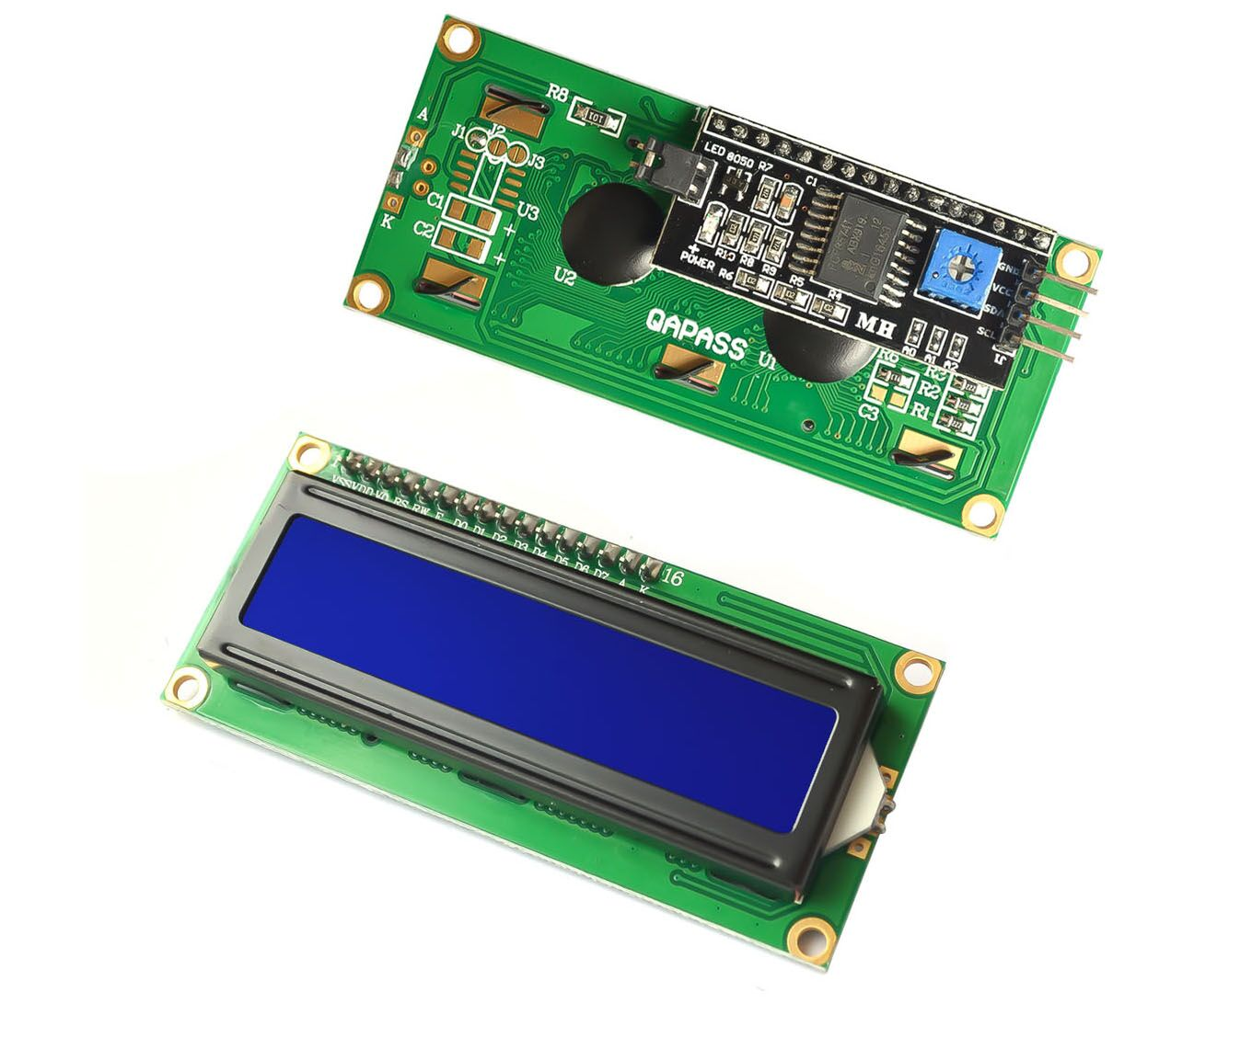
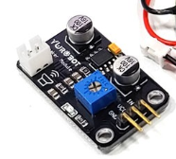
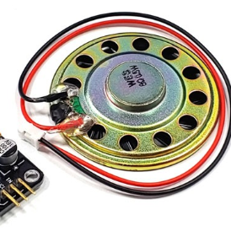
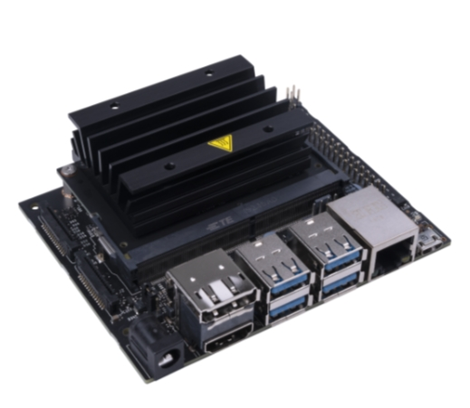
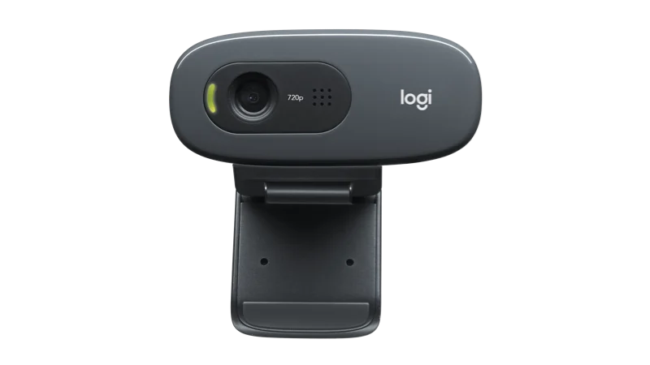
사용된 부품들
Jetson Nano: 라즈베리파이의 안좋은 GPU 성능을
대체하기 위해 사용
Speaker: GPIO에 연결해 졸음을 감지하면 경고음을 울림
I2C LCD: 졸음을 감지하면 화면에 경고 메시지 출력
USB Web Cam: 운전자의 모습 촬영 용도
Amp: Speaker의 출력을 돕기 위해 사용

Slide 4





Blink detection에 사용된 library 및 알고리즘
OpenCV : 이미지 처리를 담당
Dlib : 기계학습 모델을 이용한 얼굴을 탐지를 담당
Face Detection : “One Millisecond Face Alignment with an Ensemble of Regression Trees” 연구를 기반으로 학습된 모델을 dlib라이브러리를 이용하여 사용
Blink Detection : Eye Aspect Ratio(EAR) Algorithm 사용

Slide 5

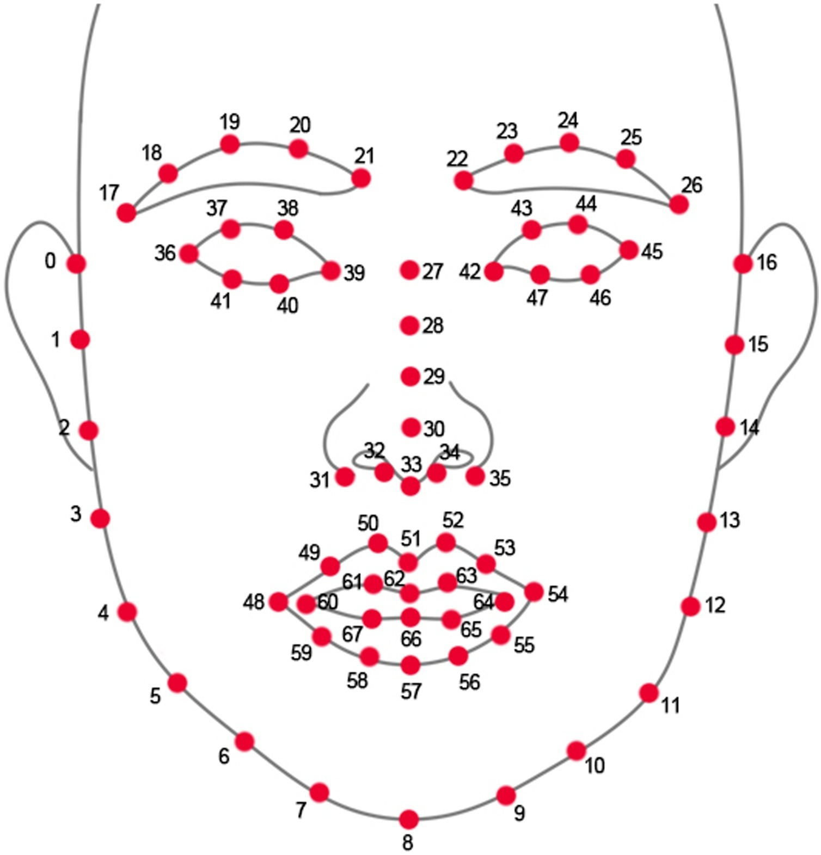
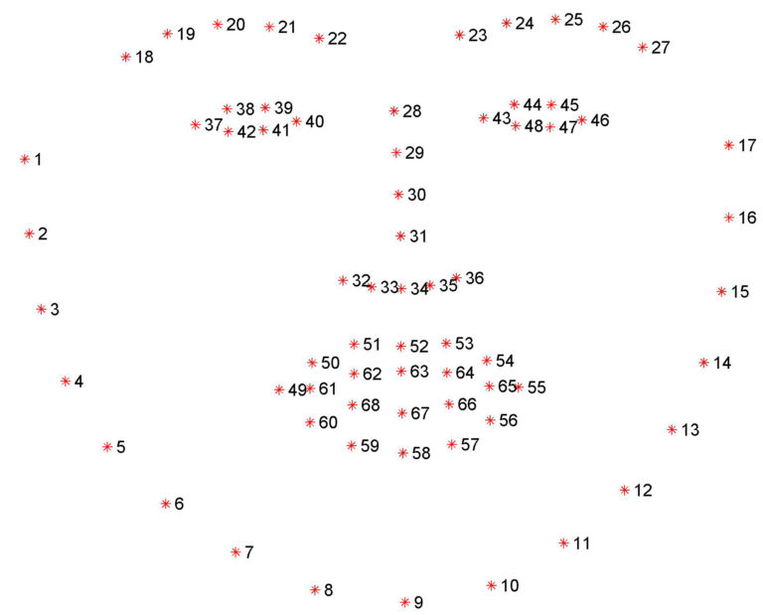
Face Detection
OpenCV로 이미지를 Read
Dlib library 에서 제공하는 get_frontal_face_detector 함수를 이용하여 이미지 속 얼굴의 위치를 detect
shape_predictor 함수를 이용하여 탐지된 얼굴을 68개의 점으로 변환

Slide 6
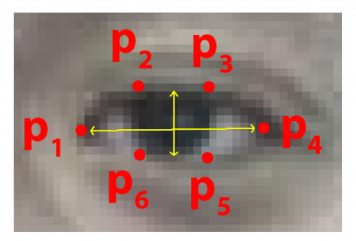
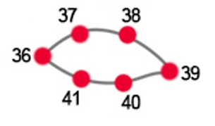
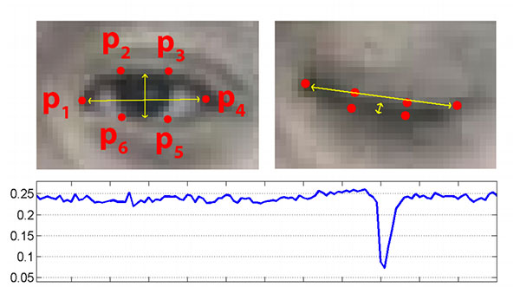
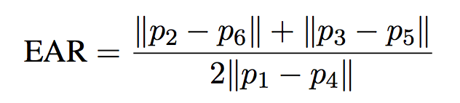
Eye blink Detection
Eye Aspect Ratio(EAR) Algorithm을 이용
EAR Algorithm : 눈의 종횡 비 변화를 이용해 눈 감김을 판단하는 알고리즘
68개의 점 중 눈에 해당하는 36~47(右36~41, 左42~47)번 점을 이용
해당 점들을 이용하여 EAR rate를 계산
EAR rate 감소 -> 눈의 종횡 비 감소 == 눈 감김
Blink의 빈도를 count하여 졸음을 감지

Slide 7
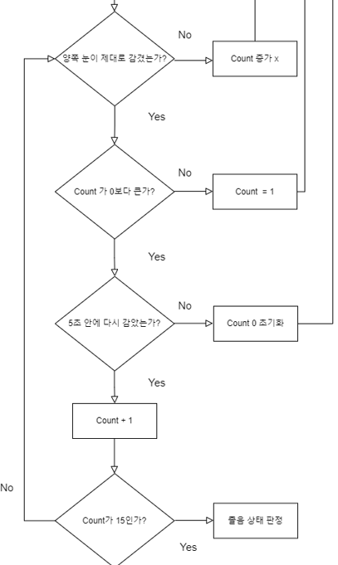
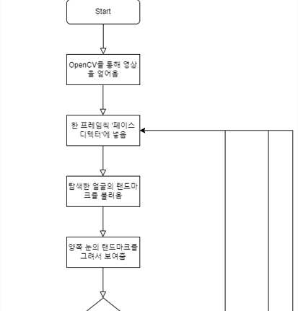
동작 Flow Chart

Slide 8

주요 코드 설명
1. OpenCV로 얻은 영상을 한 프레임씩 읽어음
2. 하나의 프레임을 ‘페이스 디텍터’ 에 넣음

Slide 9
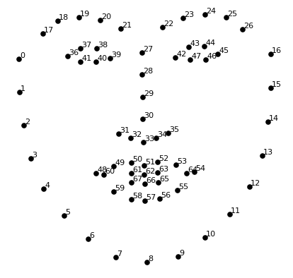
3. 탐색된 얼굴의 랜드마크를 알아냄
- 왼쪽 눈 랜드마크: 36~41
- 오른쪽 눈 랜드마크: 42~47

Slide 10
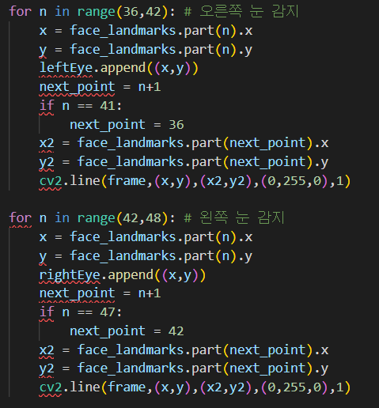
4. 왼쪽과 오른쪽 눈의 감김 정도를 분석한고 눈의 랜드마크를 선으로 연결하여 보여줌
- 오른쪽 눈의 랜드마크 (36번~41번)까지의 x좌표와 y좌표 값을 구해 rightEye 행렬에 넣음
- for문을 돌면서 눈의 랜드마크 값을 cv2.line으로 이어서 선으로 보여줌
- 왼쪽 눈도 동일하게 행렬에 넣고 선으로 보여줌

Slide 11

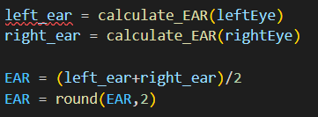
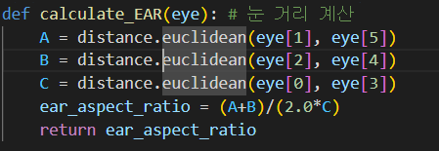
5. 전에 구한 눈의 랜드마크 값을 caculate_EAR 함수에 넣고 오른쪽과 왼쪽 눈의 감김 정도의 평균을 구한다.
- 전에 구한 눈의 랜드마크 값을 caculate_EAR 함수에 넣어 눈의 감김 정도를 파악한다.
- EAR = 눈 왼쪽의 높이, 눈 오른쪽의 높이를 눈의 길이로 나눈 값

Slide 12
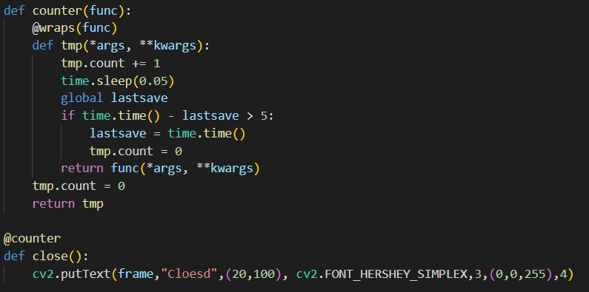
6. 만약에 EAR값이 0.19보다 작다면, 즉 눈이 감겼다고 판단되면 close 함수를 부른다.
Close 함수는 counter 함수 안에 있기 때문에 count함수 실행
count 함수는 호출될 때마다 count 값을 1씩 증가시키고 5초 안에 다시 호출되지 않으면 count를 다시 0으로 초기화
Count 함수가 끝날 때 Close 함수가 호출되어 OpenCV를 통해 ‘Closed’ 텍스트 출력

Slide 13

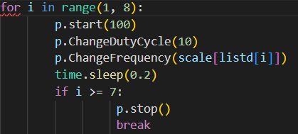
7-1. close 함수를 불러 count를 증가시킨 후 콘솔에 count값 출력,
7-2. 만약 count값이 15라면, 즉 최소 5초에 한번씩 15번 깜빡였을 시
- I2C LCD에 경고 메시지 출력
- espeak를 통해 경고 메시지를 TTS 방식으로 출력
- 부저와 연결된 PWM핀의 주기와 주파수 값을 변화시키며 경고음 출력
8. 다시 1번으로 돌아가 다음 프레임에 대한 작업을 반복

Slide 14
장점, 기대 효과
단순히 눈을 감았다 뜨는 것이 아닌, 일정한 시간 안에 몇 번 감았는지를 계산해 운전자의 졸음 여부를 확실하고 체계적으로 감시하고 감지할 수 있음
졸음을 감지하면 운전자에게 시각적으로, 청각적으로 신호를 전달하여 운전자가 즉각적인 피드백을 받을 수 있도록 함
운전 관련 분야가 아닌 거짓말 탐지 등, 눈을 깜빡임을 인식하는 다른 다양한 분야에도 쓰일 수 있음

Slide 15
역할 분담
나영조: PPT 제작, 참조 프로그램 코드 분석
전준표: blinking 알고리즘 분석, 동작 구현, PPT 제작
정우영: blinking 알고리즘 분석, 플로우 차트 설계
박이형, 설계, 영상 촬영 및 편집, 동작 구현

